Slide 1
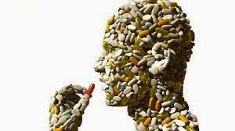
Препараты, изменяющие жизнь
Виртуальная выставка

Slide 2
История создания лекарственных препаратов
Развитие медицины и лекарствоведения обобщается в письменном виде впервые в Греции, Египте, Китае, Индии.
Греческий период. Самый крупный представитель этого времени – Гиппократ (460 – 377 г. до н. э.). Он описал более 200 лекарственных растений и способов их употребления и впервые призвал лекарей лечить не болезнь, а больного человека.
Римский период. Образование Римской империи знаменует собой начало римского периода. Клавдий Гален (129 – 201 г.) является основателем «аптекарской науки» - фармакологии. Он широко применял различные вытяжки из лекарственных растений, настаивая их на воде, спирте, уксусе. В современной медицине настойки и экстракты называют «галеновыми препаратами».Гален впервые ввел правила выписывания рецепта на лекарственные препараты.

Slide 3
Среднеазиатский медик эпохи Средневековья Авиценна (980 - 1037 г.) описал большое количество лекарственных препаратов растительного и минерального происхождения и способы их приготовления. Его главный труд – «Канон врачебной науки» в течение 5 веков считался важнейшим учебным руководством.
В эпоху Возрождения прогрессивное значение для развития лекарственной терапии имела врачебная химия. Одним из представителей ее был Парацельс (1493 – 1541). Он предложил использовать для лечения соединения ртути, железа, сурьмы, серы, мышьяка и широко применял химию для составления новых лекарств. Как основоположник химико-виталистического направления в лекарствоведении Парацельс полагал, что все лекарства обладают особой силой, данной Богом.

Slide 4
Неоценимый вклад в развитие отечественной фармакологии внес Иван Петрович Павлов. Он работал около 16 лет в области экспериментальной фармакологии
(клиника Боткина и Петербургская медико – хирургическая академия). Под его руководством были исследованы сердечные гликозиды, жаропонижающие средства, изучено влияние бромидов и кофеина на ЦНС, воздействие кислот,
щелочей, спирта этилового и горечей на пищеварение. Всего им и под его руководством было выполнено более 80 работ в области экспериментальной фармакологии. Дальнейшее развитие идей Павлова продолжили его ученики Н.Н. Аничков, В.В. Савич, Д.Л. Каменский, Н.А. Сошественский и ряд других.

Slide 5
В ХХ веке фармакология сформировалась как раздел науки с точностью определяющий регуляцию деятельности организма при помощи лекарств. В этот период были синтезированы более 6 тысяч оригинальных препаратов, что составляет 80% от всего используемого арсенала лекарственных средств.
Современные достижения фармакологии сделали возможным успешное лечение психозов с применением нейролептиков, больные с эндокринными заболеваниями получили шанс на нормальное существование после выделения синтезированных гормональных препаратов. Огромный рывок получило направление трансплантации после создания имуннодепрессивных средств, а открытие антибиотиков создало условия для эффективного лечения бактериальных инфекций. Сегодня наука о создании, применении и действии лекарственных препаратов обязательна для изучения студентами всех медицинских вузов. Считается, что одной из основ успешного лечения пациента является фармакология.

Slide 6
615 Х 21
Харкевич, Д. А. Основы фармакологии : учебник / Д. А. Харкевич. – Москва : ГЭОТАР-Медиа, 2008. – 720 с. - ISBN 978-5-9704-0896-4.
Данное издание содержит полный курс фармакологии и общей рецептуры для студентов медицинских вузов и соответствует утвержденной Программе по фармакологии. В учебнике представлены современные данные о фармакологии основных групп лекарственных средств и их практическом применении.
«Все есть яд и все есть лекарство. И только доза делает лекарство ядом и яд лекарством»
Парацельс

Slide 7
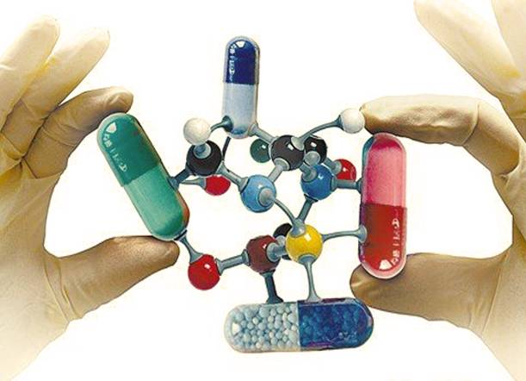
615 В 29
Венгеровский, А. И. Лекции по фармакологии для врачей и провизоров : учебное пособие / А. И. Венгеровский. – Москва : Физико-математическая литература, 2007. – 704 с. - ISBN 978-5-9221-0802-7.
В книге рассмотрены современные проблемы общей фармакологии, а также фармакодинамика, фармакокинетика, клиническое применение и токсикология средств, влияющих на периферическую и центральную нервную систему, сердечно-сосудистую систему и систему крови. Представлены фундаментальные принципы действия лекарственных средств и клинические подходы к фармакотерапии заболеваний.

Slide 8
«Цель клинической фармакологии - научить врача фармакологическому мышлению у постели больного»
Б.Е. Вотчал
615 К 493
Клиническая фармакология и фармакотерапия : учебник / под редакцией В. Г. Кукеса, А. К. Стародубцева. – Москва : ГЭОТАР-Медиа, 2013. – 832 с. - ISBN 978-5-9704-2646-3.
Материал учебника состоит из общих вопросов, в число которых были включены новые направления клинической фармакологии: фармакогенетика, фармакоэкономика, фармакоэпидемиология, доказательная медицина. В приложении на компакт-диске представлены дополнительные главы, которые содержат сведения по клинической фармакологии препаратов, которые не входят в программу по клинической фармакологии.

Slide 9
«Для достижения успеха терапии необходимо научиться управлять судьбой лекарственного средства в организме больного»
К.М. Лакин
615 (035) Р 277
Рациональная фармакотерапия. Справочник терапевта : руководсто для практикующих врачей / под редакцией Л. И. Дворецкого. – Москва : Литтерра, 2007. – 976 с. - ISBN 978-5-98216-108-6.
Книга содержит подробные сведения о большинстве лекарственных препаратов, используемых в повседневной деятельности врача-терапевта, врача общей практики, семейного врача, а также современные данные по эпидемиологии, этиологии, патогенезу, клиническим проявлениям, методам лечения и диагностики конкретных нозологических форм.

Slide 10
«Для лечения самых сильных и опасных болезней нужны и самые сильные средства»
Гиппократ
615 К 493
Клиническая фармакология лекарственных средств для инфузионной терапии и вопросы комплексного лечения критических состояний : учебное пособие / А. В. Бузлам, Ю. Н. Чернов, Г. А. Батищева [и др.]. – Воронеж : Истоки, 2012. – 176 с. - ISBN 978-5-88242-896-8.
Учебное пособие содержит информацию о современных лекарственных средствах для инфузионной терапии, о применяемых в составе комплексной терапии критических состояний антиоксидантах и антигипоксантах, а также о методах экстракорпоральной детоксикации организма.

Slide 11
615 (03) К 903
Куликов, Ю. А. Фармацевтический энциклопедический словарь / Ю. А. Куликов, А. И. Сливкин, Т. Г. Афанасьева. – Москва : ВЕДАНТА, 2015. – 352 с. - ISBN 978-5-9904577-2-0.
Словарь преследует образовательные цели, поэтому в него включены термины всей фармации, фармакологии, фармакогнозии, фармхимии, фармтовароведения, фармтехнологии, фармобразования и фармуправления.
615 (035) И 591
Ингерлейб, М. Б. Рецептурный справочник врача / М. Б. Ингерлейб, А. Н. Иванькова. – Москва : АСТ, 2009. – 895 с. - (Настольная книга). - ISBN 978-5-17-046288-9; 978-5-271-17839-9.
Справочник призван оперативно предоставить в краткой и доступной форме данные о тех группах препаратов, которые наиболее часто назначаются врачом, или назначение которых наиболее вероятно.

Slide 12
«Род зал – всегда передний край борьбы,
И пусть сраженья наши не воспеты –
Отсчет еще неведомой судьбы
Здесь начинают граждане планеты»
615 (035) Р 277
Рациональная фармакотерапия в акушерстве и гинекологии / под редакцией В. И. Кулакова, В. Н. Серова. – Москва : Литтерра, 2015. – 720 с. - (Рациональная фармакотерапия. Compendium). - ISBN 978-5-4235-0198-3.
В руководстве приведены классификация и клиническая фармакология лекарственных средств, применяемых в акушерстве и гинекологии. Описаны критерии, клинические проявления, основные принципы и схемы лечения с уровнями доказательности. Освещены особенности ведения разных групп пациентов, даны алгоритмы лечения отдельных болезней.

Slide 13
«Сила врача – в его сердце, работа его должна руководиться Богом и освещаться естественным светом и опытностью; величайшая основа лекарства – любовь» Парацельс
615 Р 277
Рациональная фармакотерапия сердечно -сосудистых заболеваний : руководство для врачей / под редакцией Е. И. Чазова, Ю. А. Карпова. – Москва : Литтерра, 2014. – 1056 с. - (Рациональная фармакотерапия. Серия руководств для практикующих врачей ). - ISBN 978-5-4235-0082-5.
В представленном издании описаны клинические проявления, критерии диагностики, принципы и схемы лечения сердечно – сосудистых заболеваний. Особое внимание уделяется использованию данных обзоров и других инструментов медицины, основанных на доказательствах. Представлена информация, облегчающая рациональный выбор лекарств.

Slide 14
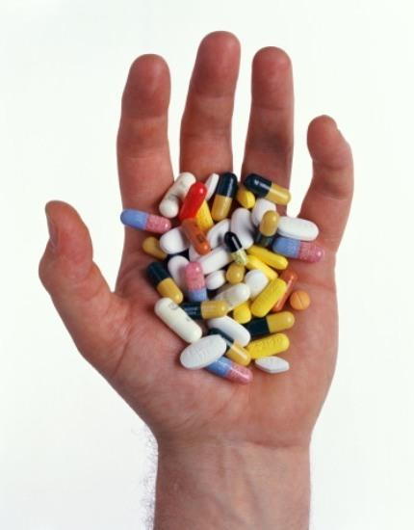
«Начинающий врач выписывает по двадцать лекарств для каждой болезни; опытный врач – одно лекарство на двадцать болезней»
Сэр Уильям Ослер
615 (035) М 383
Машковский, М. Д. Лекарственные средства : пособие для врачей / М. Д. Машковский. – Москва : Новая волна, 2010. – 1216 с. – ISBN 978-5-7864-0218-7.
В данном пособии приведены данные по множеству препаратов, их химической природе, структуре, синонимах, основных фармакологических свойствах, фармакокинетических параметрах, механизме действия, показаниях к применению, дозах, возможных побочных эффектах и противопоказаниях, и другие сведения, необходимые для рациональной фармакотерапии.

Slide 15
Учебник содержит современные сведения о фармакотерапии и фитотерапии распространенных заболеваний. Описаны возможности коррекции осложнений фармакотерапии с помощью фитотерапии.
615 Л 501
Лесиовская, Е. Е. Фармакотерапия с основами фитотерапии : учебное пособие / Е. Е. Лесиовская, Л. В. Пастушенков. - Москва : ГЭОТАР-МЕД, 2003. – 592 с. - (XXI век). - ISBN 5-9231-0266-8.
615 (035) Ф 643
Фитотерапия с основами клинической фармакологии : Справочник / под редакцией В. Г. Кукеса. – Москва : Медицина, 1999. – 192 с. - ISBN 5-225-00426-3.
Ряд вопросов фитотерапии и клинической фармакологии отражен в справочнике, описаны биологически активные вещества растений, особенности клинических испытаний препаратов природного происхождения.

Slide 16
615 (035) Л 649
Лифляндский, В. Г. Витамины и минералы. От А до Я / В. Г. Лифляндский. – Санкт-Петербург : Нева, 2006. – 640 с. - (Семейный медицинский справочник). - ISBN 5-7654-4804-6.
В данном справочнике вы найдете информацию обо всех известных витаминах и минералах, о лекарственных препаратах из них, о болезнях и нарушениях здоровья, при которых они могут помочь, а также рецепты блюд, богатых теми или иными активными компонентами.
Витамины – это биологически активные вещества, которые входят в состав ферментов – ускоряют процессы обмена веществ, повышают умственную и физическую работоспособность, повышают иммунитет к заболеваниям, оказывают влияние на рост и развитие организма.

Slide 18
Экспериментальная и клиническая фармакология : научно-теоретический журнал / Учредитель Российское научное общество фармакологов. – Москва, 2019. – Ежемес. – ISSN 0869-2092.
Клиническая фармакология и терапия : медицинский журнал / Учредитель ООО «ФАРМАПРЕСС». – Москва, 2019. – Ежекв. – ISSN 0869 5490.
Ремедиум – Журнал о рынке лекарств и медицинской техники / Учредитель ООО «ГРУППА РЕМЕДИУМ». – Москва, 2018. – Ежемес. – ISSN 1561-5936.
Журналы публикуют проблемные статьи по актуальным направлениям фармакологии, экспериментальные и клинические исследования лекарственных средств, тексты нормативных документов.

Slide 19
«Фармацевтический вестник» – современная информационно-аналитическая газета, в которой публикуются справочные материалы для специалистов в области фармацевтики, медицины и здравоохранения. Большое внимание уделяется вопросам стандартизации лекарственных средств.

Slide 20
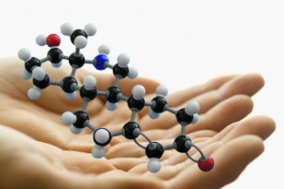
Что век грядущий нам готовит?
Фармакология – бурно развивающаяся наука, перед которой стоит много задач. Еще не найдены безотказные и универсальные препараты от заболеваний сердечно-сосудистой системы, нет лекарства от СПИДа, рака, сахарного диабета, старости и многих других болезней, но есть наиболее перспективные направления в развитии фармакологической науки: развитие медицинской генетики, развитие фармакологии малых, средних и больших доз, развитие фармакологии биорегуляторов, развитие фундаментальных направлений в фармакологии, которые дают ученым возможность считать, что XXI век принесет много открытий.

Slide 21
«Главная цель профессиональной деятельности фармацевта – всегда помнить об обязанности сохранять человеческую жизнь»
Эпический кодекс Российского
фармацевта

Slide 23
Благодарим за внимание
Использованная литература находится в Отделе научной литературы (каб.№22) и в Научном читальном зале (каб.№4)
Выставка подготовлена вед. библиотекарем Яковенко О.А.

